Slide 1

第4章
汇编语言程序设计
mov ax,12h
call display
Jmp 1234h

Slide 2
主要内容：
汇编语言的格式
汇编语言语句格式
伪指令
汇编语言程序设计

Slide 3
4.1 汇编语言的格式及相关基本概念
回顾：
机器语言——二进制数形式的指令和数据。
B0 64 是什么意思？这就是机器语言。既不直观,又不易理解和记忆.
MOV AL，64H ；很容易记忆理解，这就是助记符。
助记符——用便于记忆的英语单词表示的指令操作码。它反映了指令的功能和主要特征,便于人们理解和记忆。

Slide 4
指令除了操作码以外,还有一个操作数问题。
操作数可能放在存储器中,这就涉及操作数的地址。程序中遇到转移指令或调用指令,也需要知道转移地址,若采用具体地址就很不方便,一旦有错，改动也很麻烦。于是人们采用标号或符号来代替地址,例：
LP1: mov ax,VAR
…
loop LP1
相关概念：
汇编语言——指令助记符,符号地址，标号，伪指令等语言元素的集合以及这些元素使用的规则。
用汇编语言编写的程序叫汇编语言源程序。

Slide 5
汇编程序
汇编源程序需翻译成机器语言,变成可执行文件,机器才能执行,这个翻译过程叫汇编。——高级语言中称该过程为“解释”或“编译”。执行翻译的程序称为“汇编程序”。
汇编语言源程序
机器语言目标程序
汇编程序
源程序的编译程序

Slide 6
汇编语言程序设计与执行过程
输入汇编语言源程序 源文件 .ASM
汇编（编译） 目标文件 .OBJ
链接 可执行文件 .EXE
调试 最终程序

Slide 7
汇编语言的工作环境及上机步骤
硬件环境
目前8086汇编语言程序一般多在IBM PC/XT及其兼容机上运行，要求机器具备基本配置即可以了。
软件环境
主要是指支持汇编语言程序运行和帮助建立汇编语言源程序的一些软件，主要包括：
  （1）DOS操作系统
  （2）编辑程序EDIT.COM
  （3）宏汇编程序MASM.EXE
  （4）连接程序LINK.EXE
  （5）调试程序DEBUG.COM

Slide 8
运行汇编语言程序的步骤
（1）用编辑程序EDIT.COM建立扩展名为.ASM的汇编语言源程序文件；
（2）用汇编程序MASM.EXE将汇编语言源程序文件汇编成用机器码表示的目标程序文件，其扩展名为.OBJ；
（3）若在汇编过程中出现语法错误，根据错误信息提示（如位置、类型、说明），用编辑软件重新调入源程序进行修改。无错误时采用连接程序LINK.EXE把目标文件转化成可执行文件，其扩展名为.EXE；
（4）生成可执行文件后，在DOS命令状态下直接键入文件名就可执行该文件。

Slide 9
汇编语言程序运行实例
程序要求：
从键盘输入10个字符，然后以与键入相反的顺序将10个字符输出到显示屏幕上。设定源程序名为STR.ASM。
第一步：用EDIT建立汇编语言源程序
在DOS状态下，调用EDIT编辑程序建立文件名为STR.ASM的汇编源程序。
其屏幕显示如下图：

Slide 10
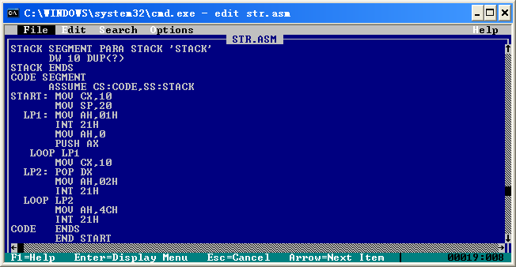

Slide 11
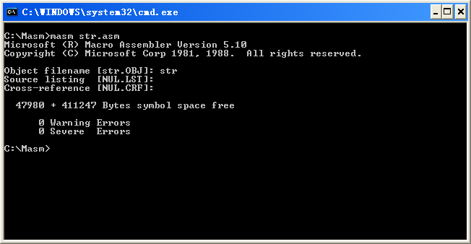
第二步：用MASM汇编生成目标文件
源程序文件建立完毕后，调用宏汇编程序MASM对STR.ASM进行汇编，结果如下图所示：

Slide 12
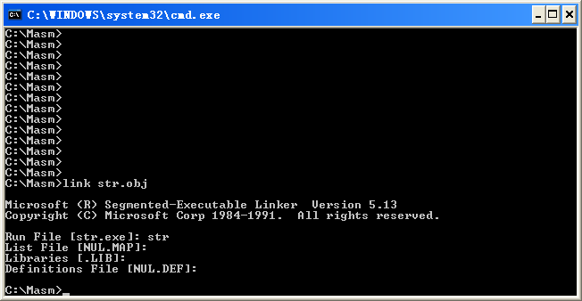
第三步： 用LINK进行连接生成可执行文件
汇编完毕程序正确，则可调用LINK进行连接，生成可执行文件STR.EXE，过程如下图所示。

Slide 13
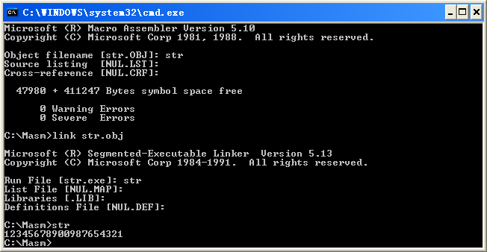
第四步： 程序的运行
在DOS状态下，直接键入可执行的程序文件名STR，然后从键盘输入10个字符，并将其倒序排列输出，过程如下图所示。

Slide 14
汇编语言源程序的格式
汇编语言源程序通常由一个或几个程序模块组成,每个模块一般由三个逻辑段组成：
数据段——存放数据、变量
堆栈段——堆栈区域
代码段——存放程序指令

Slide 15
一个基本的汇编语言程序框架如下：
stack SEGMENT PARA ‘stack‘
DB 100 DUP(‘stack’)
stack ENDS
data SEGMENT
<数据、变量在此定义>
data ENDS
code SEGMENT
ASSUME CS:code, DS:data, ES:data
start: MOV AX, data
MOV DS, AX
MOV ES, AX
<此处加入你自己的程序段>
MOV AL, 4CH
INT 21H
code ENDS
END start
堆栈段
数据段
代码段

Slide 16
4.2 汇编语言的语句与格式
汇编语言的语句有两种：
  指令性语句——由8086指令助记符构成的语句
  指示性语句——由伪指令构成的语句
指令性语句的格式为：
标号: 指令助记符 目的操作数，源操作数 ;注释
指示性语句的格式为：
名字 伪指令 操作数1,操作数2,…,操作数n ;注释
注：各部分之间至少要用一个空格作为分隔符。

Slide 17
●指令性语句由CPU执行，每一条指令性语句都有一条机器码指令与其对应；
●指示性语句由汇编程序执行。它指出汇编程序应如何对源程序进行汇编，如何定义变量、分配存储单元以及指示程序开始和结束等。指示性语句无机器码指令与其相对应。
指令性语句汇编时生成机器码；
指示性语句汇编时不生成机器码。

Slide 18
语句的构成元素：
标号——指令的符号地址，用来代表指令在存储器中的地址。只能出现在指令性语句中，标号后应加上冒号。
名字——段、过程、变量的名字，用来代表它们在存储器中的地址。只能出现在指示性语句中，名字后不加冒号。
指令助记符——8086助记符、伪指令
操作数——即指令的操作对象
  对指令性语句——0，1，2个
  对指示性语句——根据需要而定
  操作数之间以逗号分隔
  操作数可以是：寄存器、存储单元、常数或表达式
例如：AX，[DI+BX+10]，200，16*8+TABLE，等等

Slide 19
注释——以分号开头，可放在指令后，也可单独一行。
注意注解的写法。要写指令（段）在程序中的作用，而不要写指令的操作。
例如：以下为同一条指令写的注释
1）MOV CX,100 ;传送100到CX
2）MOV CX,100 ;循环计数器置初值
显然，第二种写法要比第一种写法要好。

Slide 20
汇编语言的一个实例: hello.asm
data SEGMENT
  Hello DB ‘Hello, world!’,0DH,0AH,’$’
  data ENDS
  prog SEGMENT
  ASSUME CS:prog,DS:data
  start: MOV AX,data
  MOV DS,AX
  LEA DX,hello ;取字符串首地址
  MOV AH,9
  INT 21H ;显示字符串
  MOV AH,4CH
  INT 21H ;退回DOS
  prog ENDS
  END start
名字
标号

Slide 21
4.3 数据项与表达式
数据项包括常量、变量、标号及表达式。
1.常量
  二进制数,以B结尾。如01001101B。
  十进制数,如85。
  十六进制数,以H结尾。第1个数字为A-F时，前面应加0，如0F160H。（也可不写）
  字符串：用引号括起来的1个或多个字符。如‘ERROR!’, ’a’,汇编时被翻译成对应的ASCII码45H,52H,52H,4FH,52H,21H和61H。

Slide 22
2.标号——指令所在内存单元的符号地址
有三个属性：
段地址：即标号所在段的段地址；
偏移量：标号所代表存储单元的段内偏移地址；
类 型：NEAR或FAR：
NEAR—表示标号所在语句与转移指令/
调用指令在同一码段内,跳转时
只需改变IP即可。
FAR—表示标号所在语句与转移指令/
调用指令不在同一代码段内。
若没有对类型进行说明,默认为NEAR。
标号通常作为转移指令或CALL指令的转移地址。

Slide 23
3.变量
变量——即内存中的存储单元或数据区。
变量名——是存储单元(数据区)的符号地
址或名字。
  变量也有三个属性:
    段地址—变量所在段的段地址（Segment）
    偏移量—变量单元地址与段首地址之间的位移量。
    类 型—有BYTE、WORD和DWORD三种。
  变量在程序中作为存储器操作数被引用。

Slide 24
变量与标号的联系与区别：
联系：
变量与标号都是存储单元的符号地址。
区别：
变量所对应的存储单元中存放的是数据。

Slide 25
变量与标号的三种属性区别
  变量：
    段值（SEGMENT）：变量单元所在段的段地址
    偏移量（OFFSET）：变量单元与段地址的偏移量
    类型（TYPE）：字节（BYTE），字 （WORD），双字
    DOUBLE WORD）
  标号：
  段值（SEGMENT）：标号所对应存储单元的符号地址所在
  段的段地址
  偏移量（OFFSET）：标号所对应存储单元的符号地址与段
  地址的偏移量
  类型（TYPE）：
    NEAR（段内：转移到此标号的语句只改变IP，不改变CS）
    FAR （段间：转移到此标号的语句不只改变IP，还改变CS）

Slide 26
标号和变量名的使用规则
  组成：A-Z(不分大小写), 0-9, ？@ . _ $
  不能以数字开头，句号(.)只能作为首字符
  长度小于31个字符
  不能与保留字(指令助记符、伪指令、预定义符号等)重名
  不能重复定义
例如：
正确的：LP1, AGAIN, NEXT, _GO, OK_1
错误的：4M, LOOP, AAA, #HELP, +ONE

Slide 27
4.表达式
表达式是常数、寄存器、标号、变量与运算符的组合。
有数字表达式和地址表达式两种。
汇编时按优先规则对表达式进行计算，计算出具体的数值或地址。运行时不能改变。
表达式中的运算符有5类：算术、逻辑、关系、分析、合成。

Slide 28
1)算术运算符—— +、-、*、/，MOD
用于数字表达式,例：
MOV AX,4*1024
汇编后的形式为:
MOV AX,4096
用于地址表达式,例:
LEA SI,TAB+3
若TAB的偏移地址为1000H，则汇编后的形式为：
LEA SI,[1003H]

Slide 29
2)逻辑运算符—— AND、OR、XOR、NOT
逻辑运算符只能用于数字表达式中。
例：MOV CL,36H AND 0FH
经汇编后：MOV CL,06H
注意，不要把逻辑运算符与逻辑运算指令混淆：
例：AND AX, 3FC0H AND FF00H
汇编后源操作数被翻译为：3F00H，所以上述指令与AND AX, 3F00H等价。

Slide 30
3)关系运算符——EQ、NE、LT、GT、LE、GE
关系运算的结果是一个逻辑值：真或假
关系为真,结果为全1
关系为假,结果为全0
例：MOV BX,PORT_VAL LT 5
若PORT的值小于5,则汇编后为：
MOV BX,FFFFH
否则汇编后为：
MOV BX,0

Slide 31
    4.3 指示性语句（伪指令）
    在汇编语言中，伪指令是给汇编程序的命令，在汇编过程中由汇编程序进行处理。
    IBM宏汇编中有以下几种指示性语句
    （1）符号定义语句
    （2）数据定义语句
    （3）段定义语句
    （4）过程定义语句
    （5）结束语句

Slide 32
4.3.1 符号定义伪指令
符号定义伪指令的用途是给一个符号重新命名，或定义新的类型属性等。这些符号可以包括汇编语言的变量名、标号名、过程名、寄存器名以及指令助记符等。
常用的符号定义伪指令有EQU、＝、PURGE。
1）EQU
    语法格式 符号名 EQU 数值表达式
    符号名 EQU <字符串>
    功能：给符号定义一个数值或把符号定义成另一个字符串也可以说使EQU两边的项等效，可以互相代换。

Slide 33
例如：Number_1 EQU 2;
Loop_count EQU 2*5+Number_1
COUNT EQU CX
注释：
1）程序中使用符号常数，而不使用具体数值，可大大提高程序的易读性，而且使程序易于修改。使用汇编语言编写程序，通常应遵循这一原则。
2）EQU右边的项允许出现符号，但该符号必须是已经定义。
3）EQU语句在未解除之前，不能重新定义

Slide 34
    2） “=” 号伪指令
    语法格式：符号名 = 数值表达式
    功能：其作用同EQU，但用=号定义的符号在同一个程序中可以重复定义，EQU不可。
例如：
X=7 ；X EQU 7 正确
X=X+3 ；X EQU X+3 错误
3） PURGE
    语法格式： PURGE 符号名
    功能：解除定义的符号。
例如： PURGE X
X EQU 5

Slide 35
4.3.2 数据定义伪指令
用于定义变量，即内存单元或数据区。数据定义伪指令的格式为：
变量名 数据定义伪指令 操作数，操作数，…
常用的数据定义伪指令有如下几种：
DB 定义字节
DW 定义字
DD 定义双字
操作数可以是常数、变量或表达式

Slide 36
例1：
DATA_B DB 10,5,10H
DATA_W DW 100H,-4
DATA_D DD FFFBH
汇编后的内存分配情况
如右图所示。
地址
DATA_B
0AH
10
低
05H
5
10H
10H
DATA_W
00H
100H
01H
FCH
-4
FFH
DATA_D
FBH
FFH
00H
FFFBH
00H
高
Q

Slide 37
例2：操作数可以是字符串，例如
STR DB ‘HELLO’
汇编后的情况如图：
STR
48H
‘H’
45H
‘E’
4CH
‘L’
4CH
‘L’
4FH
‘O’
注意下面两个定义的不同之处：
DB ‘AB’ ;41H在低字节，42H在高字节
DW ‘AB’ ;42H在低字节，41H在高字节

Slide 38
操作数?用来保留存储空间,但不存入数据.
例3：ABC DB 0,1,2,3,4,’OK’,’$’
RSV DW ?,?,?,?,?,?,?,?
复制操作符DUP:
重复的数据可以使用复制操作符DUP,如上面RSV亦可写成:
RSV DW 8 DUP(?)

Slide 39
例：
（1） ALL_ZERO DB 6DUP(0) ；
表示以ALL_ZERO为首地址的6个字节中存放
00H数据，相当于：
ALL_ZERO DB 0，0，0，0，0，0
（2）BUFFER DB 5 DUP（1，2，4 DUP
（3），2 DUP（1，0））
相当于：
定义了1，2，3，3，3，3，1，0，1，0的5份
拷贝

Slide 40
（4）分析运算符是对存储器地址进行运算的。有5个：SEG（求段基值）、OFFSET（求偏移量）、TYPE（求变量类型）、LENGTH（求变量长度）和SIZE（求字节数）
运算符续：
SEG和OFFSET分别给出一个变量或标号的段地址和偏移量。
例：定义： SLOT DW 25
MOV AX，SLOT；从SLOT地址中取一个字送入AX
MOV AX，SEG SLOT；将SLOT所在段的段地址送入AX
MOV AX，OFFSET SLOT；将SLOT所在段的段内偏移地
址送AX

Slide 41
TYPE操作符返回一个表示存储器操作数类型的数值。
语法格式：TYPE 变量/标号
功能：返回变量或标号的类型属性值（数字量）
  变量： BYTE WORD DWORD
返回值 1 2 4
  标号： NEAR FAR
返回值 -1 -2
例：定义 字类型 W_VAR
MOV AL，TYPE W_VAR ；MOV AL,2

Slide 42
LENGTH和SIZE操作符只应用于数据存储器操作数。（用DB/DW/DD等定义的操作数）
  LENGTH返回一个与存储器地址操作数相联系的单元数。
  SIZE操作数返回一个为存储器操作数分配的字节数。
例：如果 MULT-WORD DW 50DUP（0）,则
LENGTH（MULT-WORD）=50
SIZE（MULT-WORD）=100
注意：SIZE（X）=（LENGTH X）* （TYPE X）

Slide 43
（5）合成运算符可以用来建立和临时改变变量或标号的类型以及存储器操作数的存储单元类型，而忽略当前的属性，所以又称为属性修改运算符。
  PTR
它作用于操作数时，则忽略了操作数当前的类型(字节或字)及属性(NEAR或FAR)，而给出一个临时的类型或属性，
语法格式：类型 PTR 表达式
功能：建立一个存储器地址操作数，它与其后的存储器地址操作数有相同的段地址偏移量，但有不同的类型。

Slide 44
例1： 定义语句：SLOT DW 25，若我们想取出它的第一个字节内容，则下列语句哪个正确：
（1）MOV AL，SLOT
（2）MOV AL，BYTE PTR SLOT
第2条正确。因为此时SLOT已定义成字单元。若我们想取出它的第一个字节内容，则可用PTR对其作用，使它暂时改变为字节单元。

Slide 45
例2：用PTR运算符建立指令单元
INCHES: CMP SUM,100 ；INCHES的类型是 NEAR
JMP INCHES ；段内转移
MILES: EQU FAR PTR INCHES ；MILES的类型是FAR
JMP MILES ；段交叉转移

Slide 46
THIS
语法格式： 名字 EQU THIS 类型名
功能：给当前偏移地址指定一种类型属性，同时定义了
一个名字。
d01 DW 2055h ；假设将要分配的存储单元的
偏移地址=0008H
b_var EQU THIS byte ；不占存储空间
w_var DW 10 DUP(0) ；w_var仍然指向0008H
说明：
当前偏移地址为0008H，“THIS”给它指定了一个类
型属性：BYTE，并借助EQU为它定义了名字：b_var。
第三条语句使0008H单元具有了另一个名字和另一
种属性。对0008H单元，两个名字、两种属性都可用。

Slide 47
THIS指令使用时的注意事项：
※ 要借助EQU伪指令。
※ 与下一条伪指令合用。
例：
DATA_TABLES SEGMENT
WBUFFER1 EQU THIS WORD
BUFFER1 DB 100 DUP（0）
BBUFFER2 EQU THIS BYTE
BUFFER2 DW 200 DUP（20H）
DWBUFFER3 EQU THIS WORD
BUFFER3 DD 100 DUP（13）
DATA_TABLES ENDS

Slide 48
例：利用THIS指令，建立FAR指令单元
MILES EQU THIS FAR
CMP SUM，100
JMP MILES
运算符的运算优先级
在计算具有多个运算符的表达式值时，按以下规则操作：
  ● 优先级高的先运算，优先级低的后运算。
  ● 当优先级相同时，按表达式中从左到右的顺序进行运算。
  ● 使用括号可以提高表达式运算的优先级。

Slide 49
4.3.3 段定义伪指令
汇编语言程序是按段来组织程序和数据的。
和存储器的物理段相对应，汇编语言程序中的段称为逻辑段。汇编连接后被映射到物理段中。
三类段：代码(程序)、数据、堆栈
段定义伪指令：SEGMENT、ENDS、ASSUME、ORG
定义一个段的基本格式：
段名 SEGMENT [定位类型][组合方式][类别]
<汇编语言语句>
段名 ENDS

Slide 50
SEGMENT和ENDS伪指令
这两个伪指令总是成对出现，二者前面的段名应一致。SEGMENT说明了一个段的开始，ENDS说明了一个段的结束。
对数据段和堆栈段，段中的语句一般是变量定义。对代码段则是指令语句。
如： data SEGMENT
<指令语句>
data ENDS

Slide 51
SEGMENT语句后可以带有可选参数，用以规定逻辑段的其他一些属性。
1) 定位类型
说明如何确定逻辑段的边界。有四种：
PARA(Paragraph): 逻辑段从一个节 (16个字节) 的边界开始。即段的起始地址应能被16整除, 或这说段起始物理地址应为××××0H。——默认类型
BYTE : 逻辑段从字节边界开始，即段可以从任何地址开始。
WORD : 逻辑段从字边界开始。即段的起始地址必须是偶数。

Slide 52
2) 组合类型
说明不同模块中同名段的组合方式。
PUBLIC : 所有此类型的同名段组合成一个逻辑段，公用一个段地址，运行时装入同一个物理段中。
COMMON : 所有此类型的同名段具有相同的起始地址(覆盖)，共享相同的存储区域。
AT <数值表达式> : 按绝对地址定位，段地址就是表达式的值。
STACK : 专用于说明堆栈段，组合方式同PUBLIC

Slide 53
3) 类别
用单引号括起来的字符串。所有同类别的段被安排在连续的存储区域中。
如：在模块1中有段定义：
seg1 SEGMENT PARA STACK ‘stack’
…
seg1 ENDS
在模块2中有段定义：
seg2 SEGMENT PARA STACK ‘stack’
…
seg2 ENDS
则连接时这两个段被安排在一起。

Slide 54
ASSUME伪指令
在代码段中，还必须明确段和段寄存器的关系，这由ASSUME语句来指定。如
ASSUME CS:code, DS:data, ES:data
语句中的code和data为段名。
这个语句说明：
1. CS将指向名字为code的代码段
2. DS和ES将指向名字为data的数据段

Slide 55
但要注意,ASSUME伪指令只是告知汇编程序有关段寄存器与段的关系,并没有给段寄存器赋予实际的初值。故需用下面的语句
MOV AX,DATA
MOV DS,AX
MOV ES,AX
将段基址装入段寄存器。如果程序中用到堆栈段，则SS也需装入实际的初值。
代码段基地址不需要程序员装入CS寄存器，而由OS负责装入。

Slide 56
说明：使用ASSUME语句的意义
每当MASM遇到一个变量名时，首先检查看哪个段定义了该变量。例如，遇到指令
MOV TABLE,0
时，MASM首先确定TABLE所在的段。然后，看该段是否已在ASSUME语句中声明。若未声明，则显示错误信息“不能访问该变量”；若该段不对应于DS，假设对应于ES，则MASM产生一个段超越前缀ES:，即
MOV ES:TABLE, 0
当然，也可以直接在指令中指明段寄存器，即：
MOV ES:TABLE, 0
例: 请说明ASSUME 语句在下列程序中的作用

Slide 57
DATA SEGMENT
x DB ?
DATA ENDS
EXTRA SEGMENT
ALPHA DB ?
EXTRA ENDS
CODE SEGMENT
ASSUME CS：CODE，DS：DATA，ES：EXTRA
MOV AX，SEG DATA ；DATA段值送AX
MOV DS，AX ；AX内容送DS，DS才有实际段值
MOV AX，SEG EXTRA ；EXTRA段值送AX
MOV ES，AX ；AX内容送ES，ES才有实际段值
MOV BL,X ；默认从DS段查找
MOV ALPHA,BL ；通过ASSUME 在汇编时查找
CODE ENDS

Slide 58
ORG伪指令
ORG规定了段内的指令或数据存放的开始地址(偏移地址的初值)，其格式为：
ORG <表达式>
表达式的值即为开始地址，从此地址起连续存放程序或数据。
例： ABC SEGMENT
ORG 100H
begin: …
…
ABC ENDS
指令从100H开始存放

Slide 59
4.3.4 过程定义伪指令
在程序设计中，经常将一些重复出现的语句组定义为子程序。子程序又称为过程，可以采用CALL指令来调用。
使用格式：
过程名 PROC [NEAR]/FAR
… （语句系列）
RET
…（语句系列）
过程名 ENDP
调用一个过程的格式为：
CALL 过程名

Slide 60
例：过程定义举例
CODE SEGMENT
UP_COUNT PROC NEAR
ADD CX,1
RET
UP_COUNT ENDP
START:
…
CALL UP_COUNT
…
HLT
CODE ENDS
END START；结束语句，表明程序结束，START表示
； 第一条要执行的指令地址

